Slide 1
도서 추가(이우진)
도서 수정 및 삭제(이준혁)
도서 대여 및 반납(김승진)
조회(최해지)
금주의 책(장동건)
연체 관리(장하영)
INDEX
Project [e-Book]
NAME
김승진 이우진 이준혁
장동건 장하영 최해지

Slide 2
Contents
01
주제 선정 이유
02
다이어그램
03
각 기능 별 부연설명
-00-

Slide 3
주제 선정 이유
01
종이책보다 전자책의 수요가 증가함에 따라 전자 도서 관리 프로그램 주제 선정
02
분담이 뚜렷한 주제로 팀원 간의 협업 및 병합 능력 배양
03
주차 타워 관리와 같은 MVC 패턴 적응
-01-

Slide 4
다이어그램(Pseudo)
MemberList
Member
(name, pnum, fee,
lendTime, titleList)
DelayList
Book
(author, title, price)
BookList
-02-

Slide 5
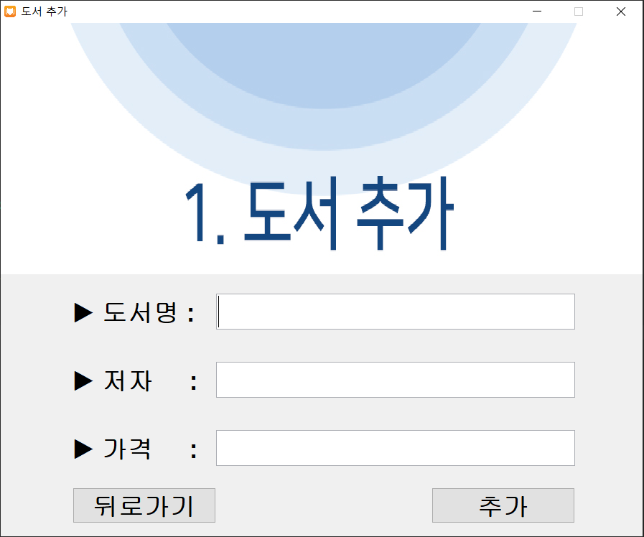
CONTENTS 1
ADD
01
도서 추가 시 추가하려는 도서명과 저자, 가격을 입력
02
입력한 정보에 대해서 BOOKLIST에 추가
03
동일한 이름의 도서일 경우 [이미 입고되어 있는
도서입니다. 다른 도서를 입력해주세요.] 라는 메시지 출력
-03-
-04-

Slide 6
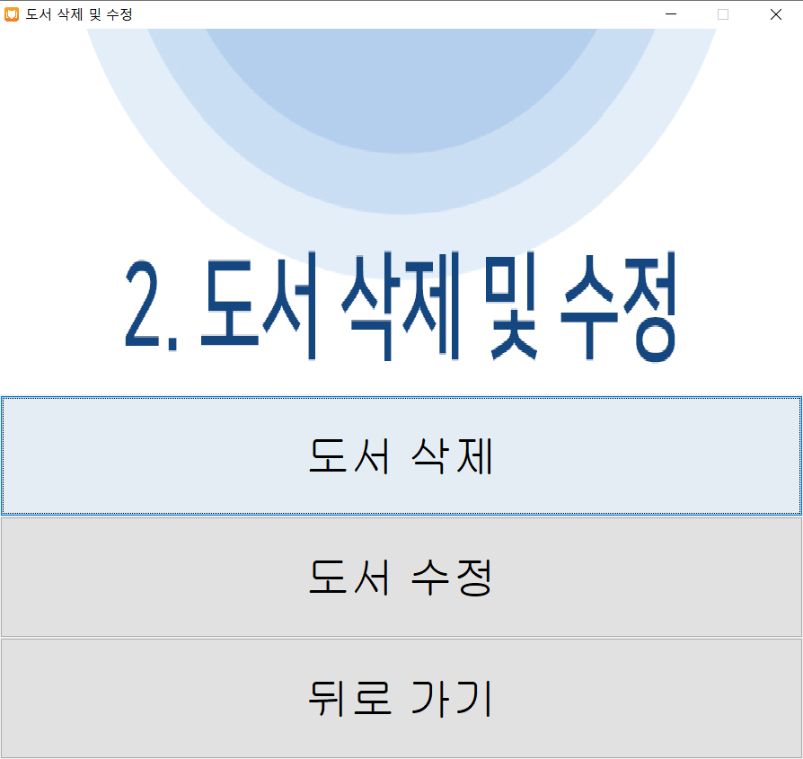
CONTENTS 2
CHANGE
01
도서 삭제 시 저장되어 있는 BOOKLIST 출력 후 삭제할 도서명 입력 받음
02
입력 받은 도서명이 BOOKLIST에 존재하면 삭제
03
도서 수정 시 저장되어 있는 BOOKLIST 출력 후 수정할 도서명 입력 받음
04
수정할 도서명이 BOOKLIST에 존재하면 도서명, 저자, 가격을 입력 받아 해당index BOOKLIST에 저장
-05-
-06-

Slide 7
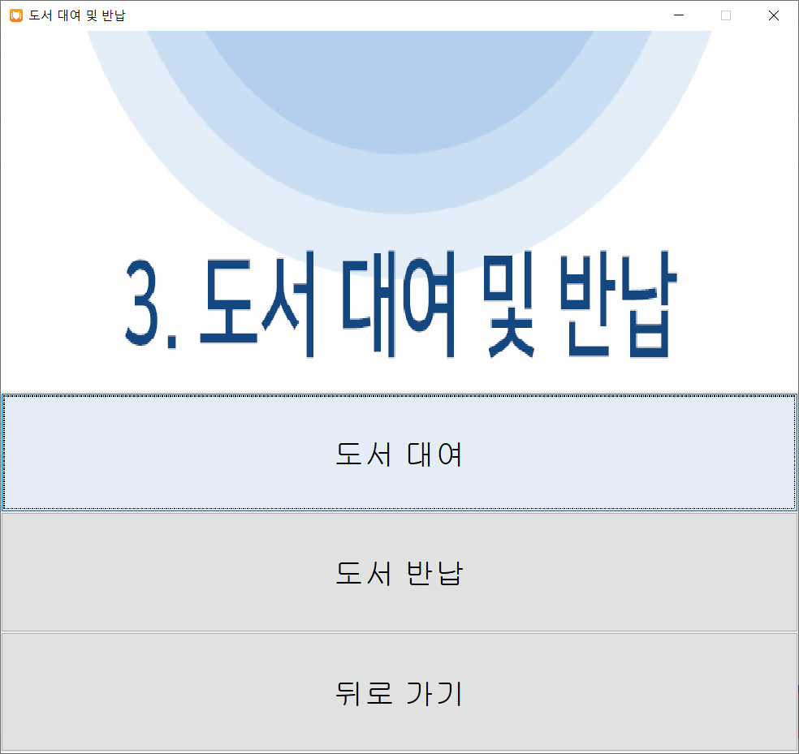
CONTENTS 3
LOAN/RETURN
01
도서 대여 시 회원명 및 전화번호 4자리 입력 받은 후 대여 할 도서명 입력 받는 패널로 이동
02
도서의 재고에 있을 시 대여 완료 & 대여 /반납
예정시간 출력
03
만약 도서의 재고에 없을 경우 대여 불가 메시지 출력
04
도서 반납 시에도 동일한 순서로 적용
05
대여 이력이 없는 회원이 반납 or 대여 이력이 없는
도서를 반납 시 반납 불가 & 대여 이력이 없음을 출력
-07-
-08-

Slide 8
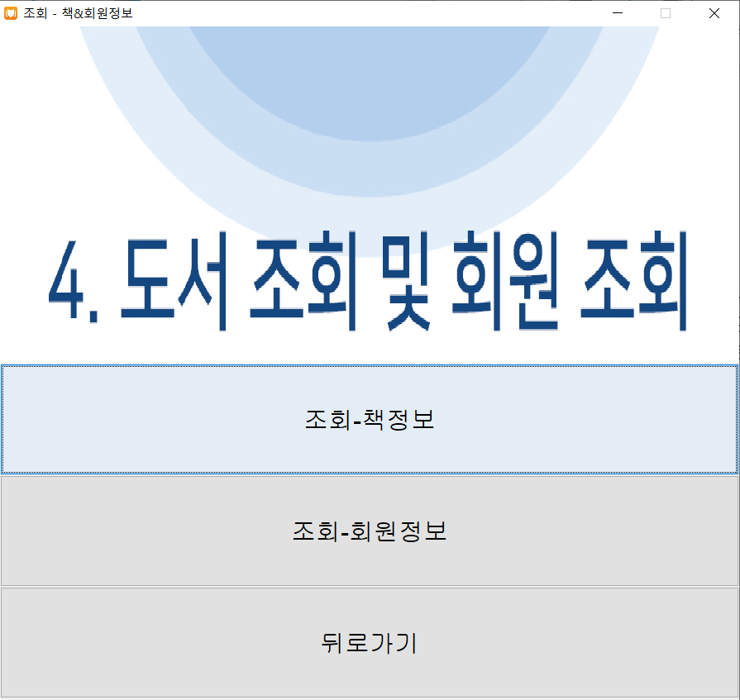
CONTENTS 4
SEARCH
01
도서 조회 시 전체 BOOKLIST를 가져와서 출력
02
검색을 통해 원하는 책 정보 조회 가능
03
회원 조회 시 전체 MEMBERLIST를 가져와서 출력
04
검색을 통해 원하는 회원의 정보 및 연체 여부, 빌린
도서 조회 가능
-09-
-10-

Slide 9
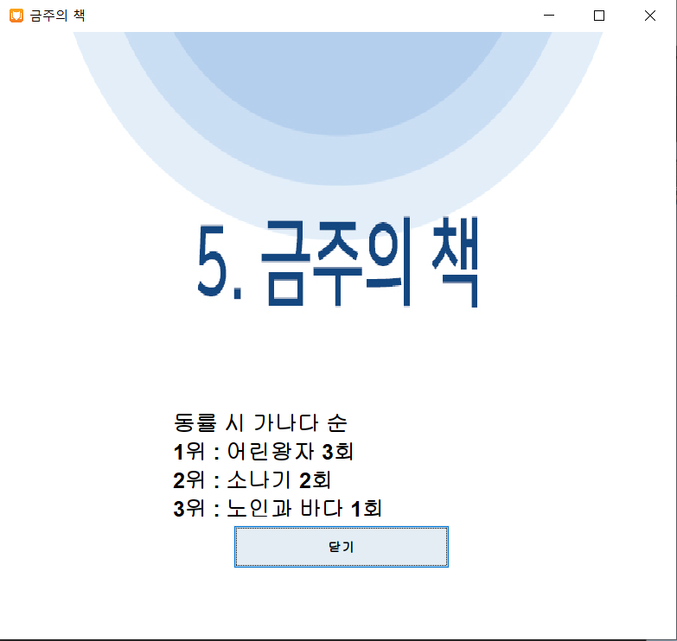
CONTENTS 5
WEEKBOOK
01
금주의 책 선택 시 많이 빌린 순으로 3위까지 출력
02
빌린 횟수가 동률이라면 가나다 순으로 정렬 후 출력
03
아무것도 빌리지 않은 경우 [ 빌린 책이 없습니다. ] 출력
-11-
-12-

Slide 10
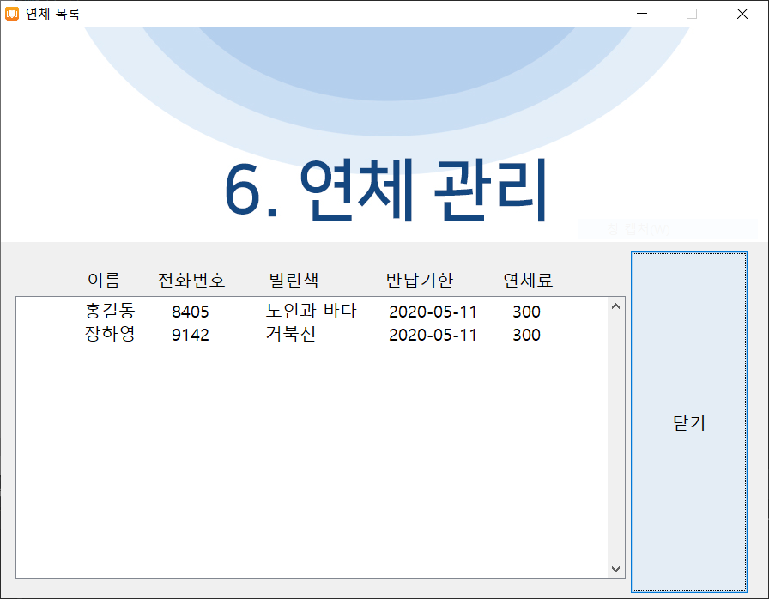
CONTENTS 6
OVERDUE
01
대여 목록 중 현재날짜와 반납기한을 비교하여 연체된 회원 정보 & 연체료 출력
02
반납기한일을 기준으로 1일 초과당 100원 연체료 발생
03
반납 완료 시 연체 관리 목록에서 제거
-13-
-14-

Slide 11
프로그램 시연
-15-

Slide 12
The End

